Slide 1

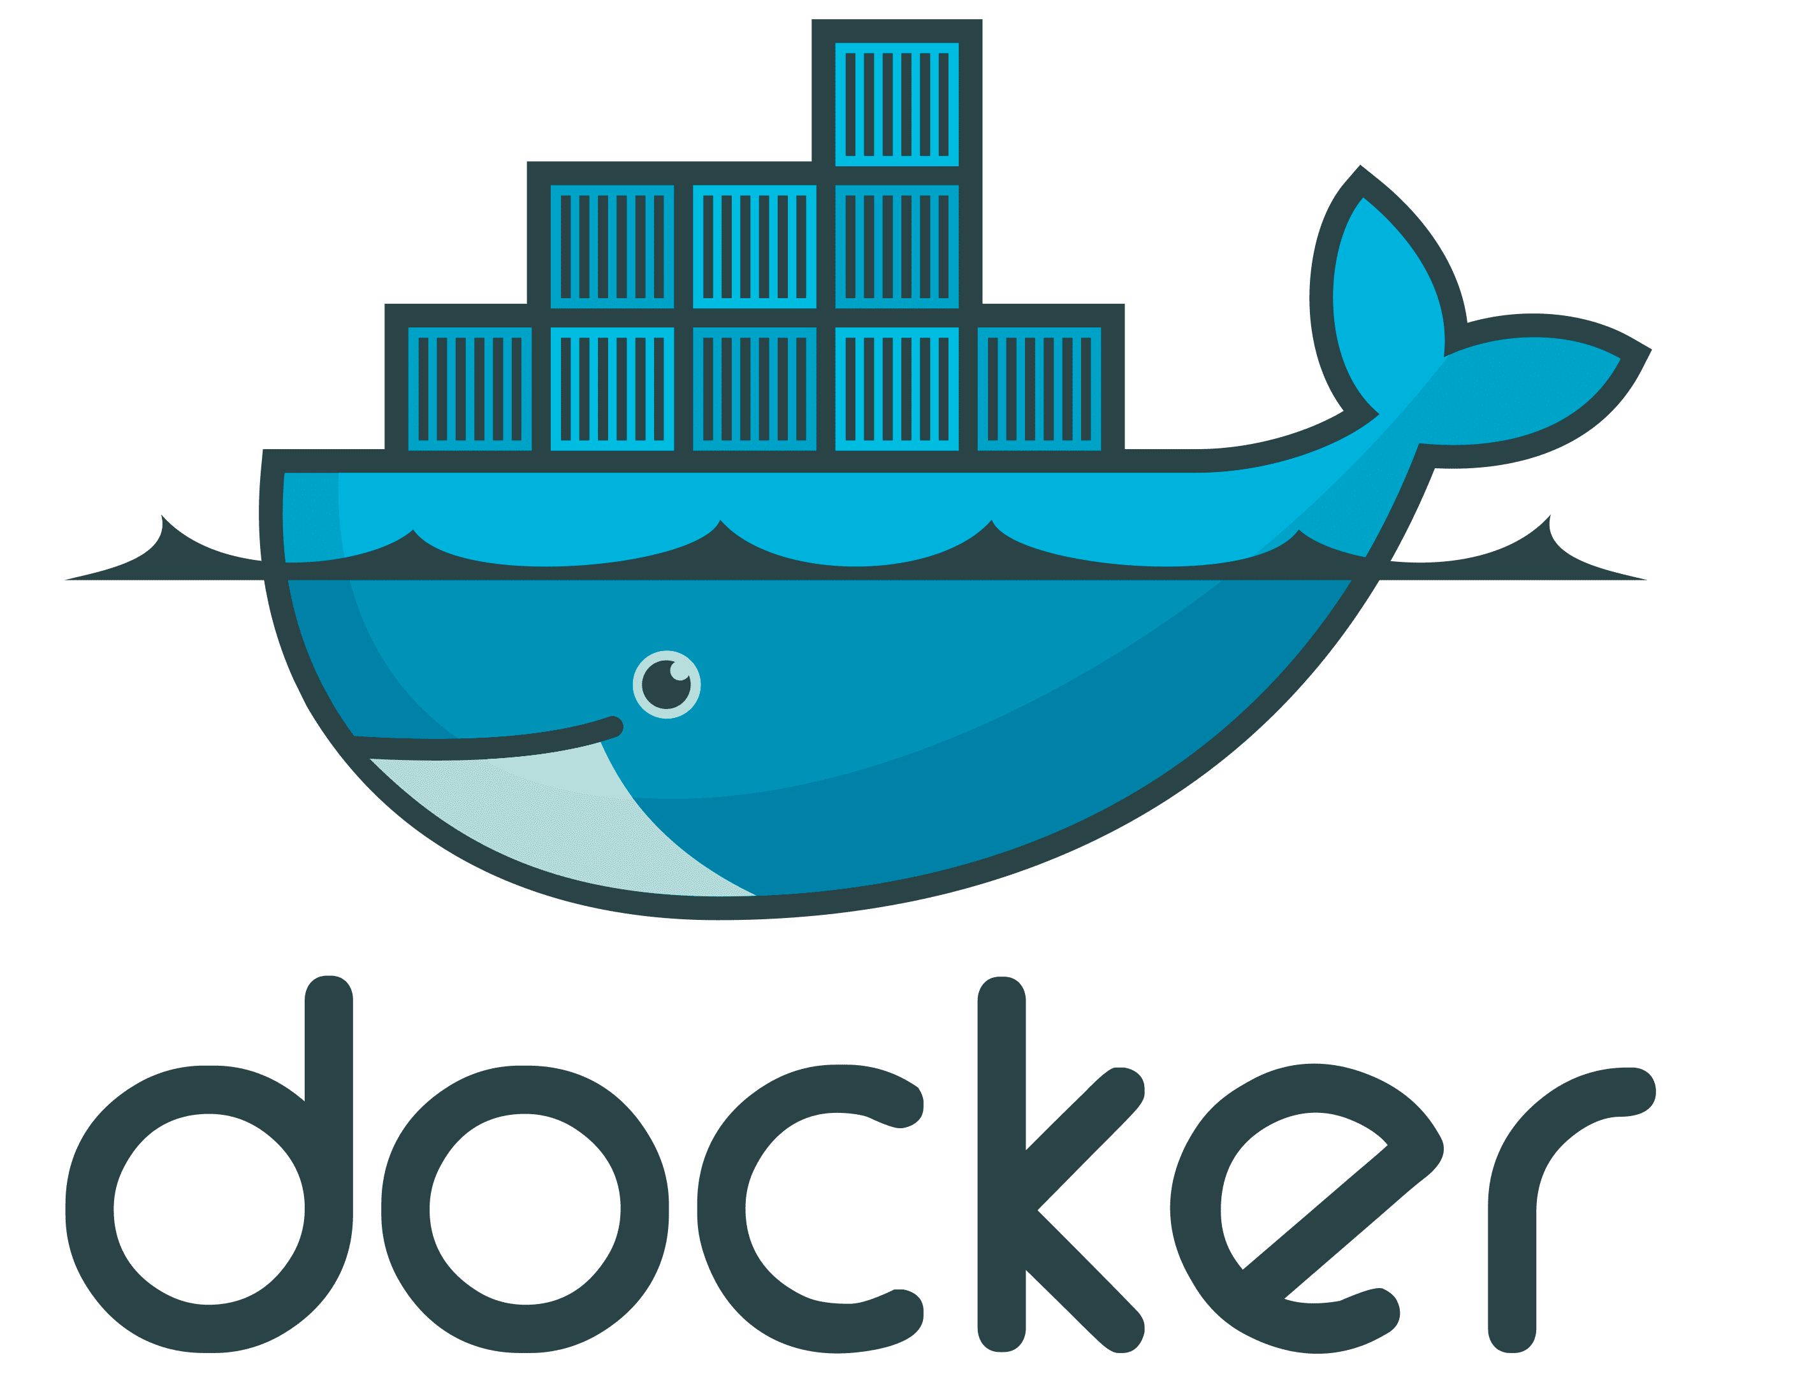
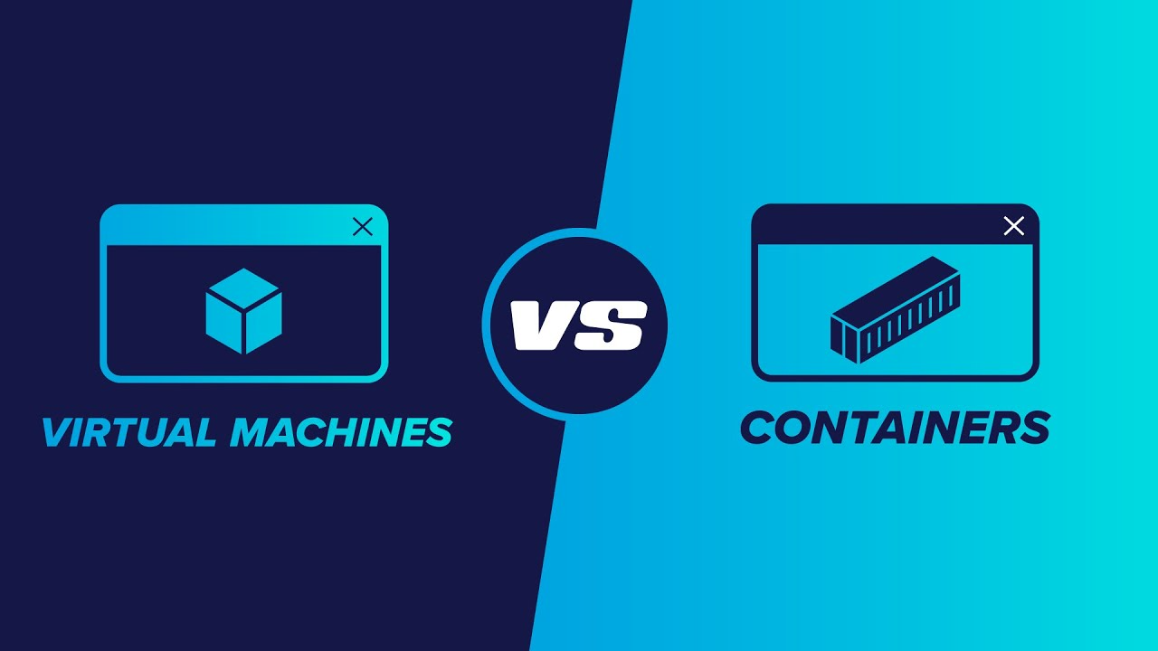
虚拟化与容器
or
20121034 胡才郁

Slide 2
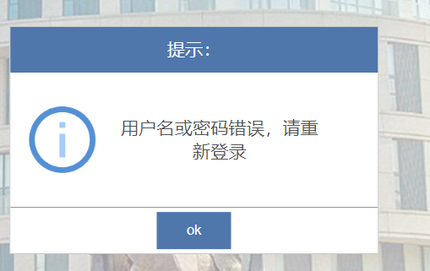
Why
or
？
喜闻乐见
--考试查成绩
落后的旧时代
每台服务器上单一应用 “一个萝卜一个坑”
性能限制
应用程序间限制
保证应用正常稳定运行造成性能冗余
新应用预期的占用资源难以预估
然而随着企业规模的不断扩大，业务量的不断增加，按传统模式搭建数据中心，所需服务器的数量也与日俱增，这无疑给企业带来了巨大的投入成本，服务器的购置费用，耗能费用，空间使用费用，这些都为企业增加了巨大的压力。正因如此，虚拟化技术应运而生。
用户名或密码错误？ 崩溃的服务器
请求流量太大啦!
--崭新的时代

Slide 3
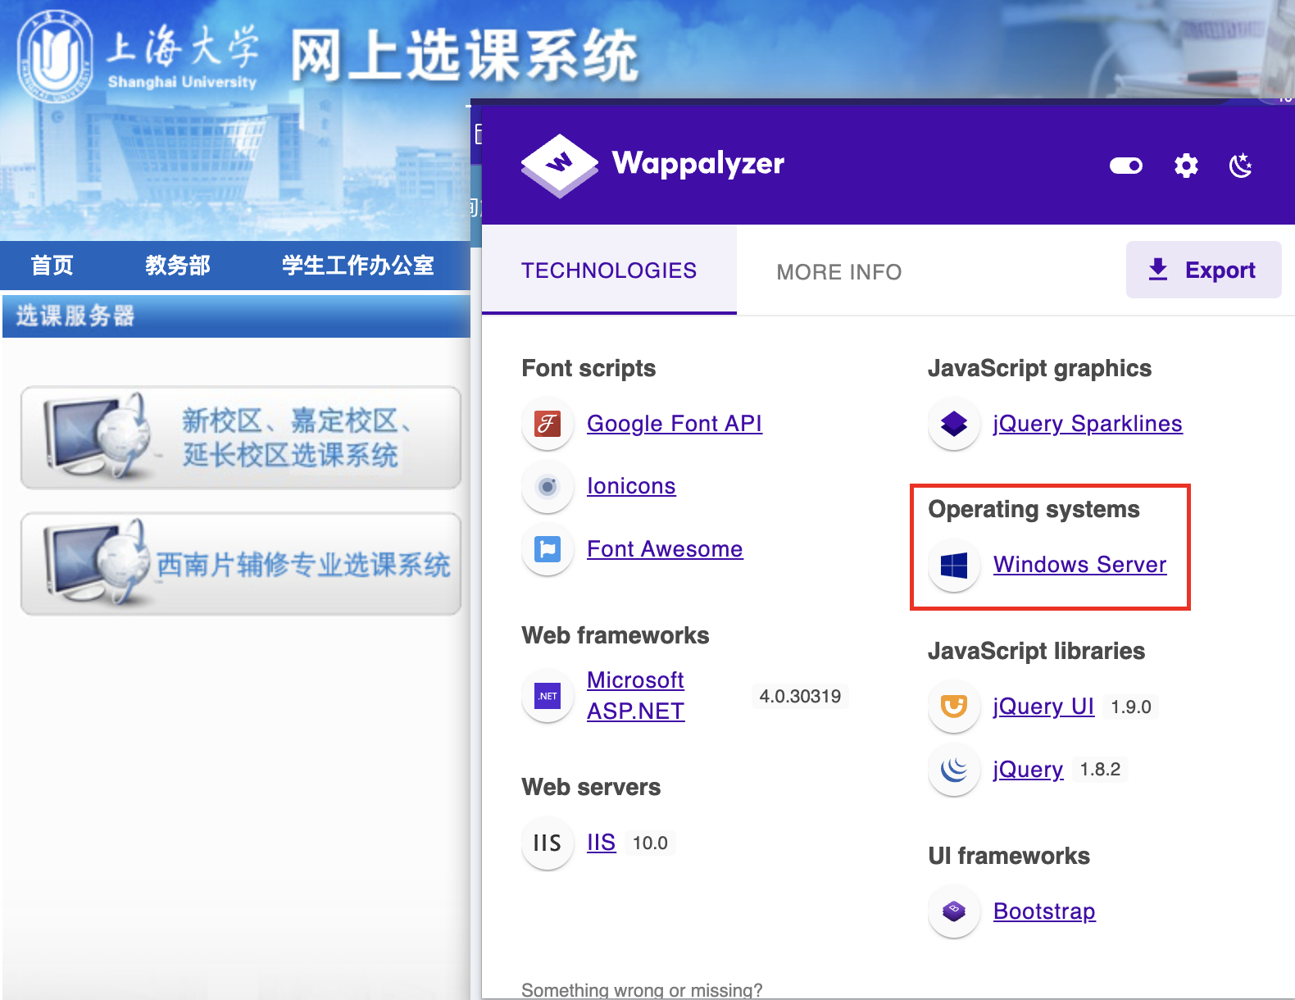
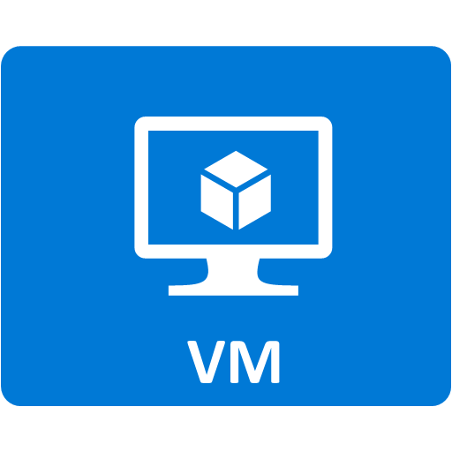
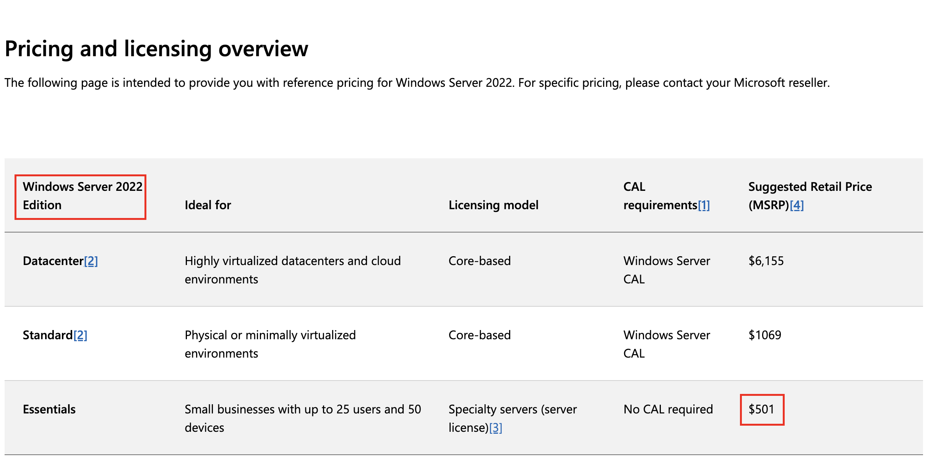
虚拟化技术
选课系统使用Windows Server
虚拟化技术是一种技术，它可以在一台物理计算机上创建多个虚拟计算机，让每个虚拟计算机都有自己独立的操作系统、硬件设备和软件资源，从而实现资源的共享和分配。
优势
资源共享
轻松部署和管理
提高安全性
昂贵的操作系统License
解决了服务器只运行单一应用的性能冗余
不依赖于硬件，那操作系统呢？

Slide 4
容器技术
一个开源的、轻量级的容器
使用容器承载应用程序，而不使用操作系统

Slide 5
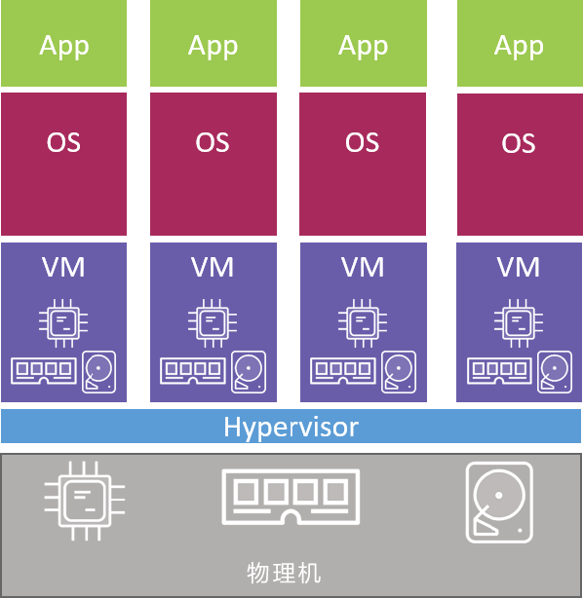
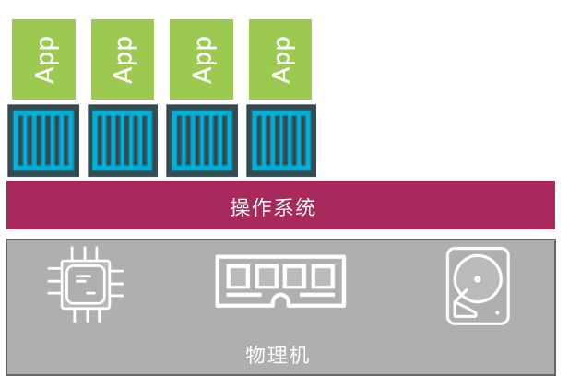
虚拟化技术
容器技术
硬件虚拟化
Hypervisor 将硬件物理资源划分为虚拟资源
存在多份OS消耗
操作系统虚拟化
容器将系统资源划分为虚拟资源
更少的License激活 （省钱）
只存在1份OS消耗

Slide 6
人生苦短，我用Docker
容器技术
操作系统虚拟化
容器将系统资源划分为虚拟资源
更少的License激活 （省钱）
只存在1份OS消耗
启动速度快
只取决于应用程序，不取决于操作系统
简单高效
虚拟技术（VMvare） | 容器技术（Docker）
硬件隔离 | 操作系统隔离
每个VM的操作系统独立 | 每个容器共享操作系统
启动时间分钟级别 | 启动时间秒级别
VM官网下载 | 镜像存放在DockerHub
使用资源较多 | 使用资源较少

Slide 7
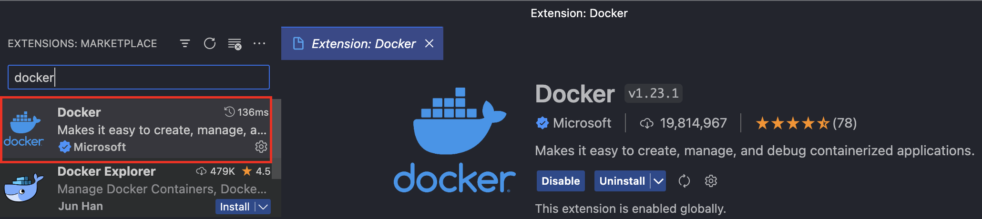
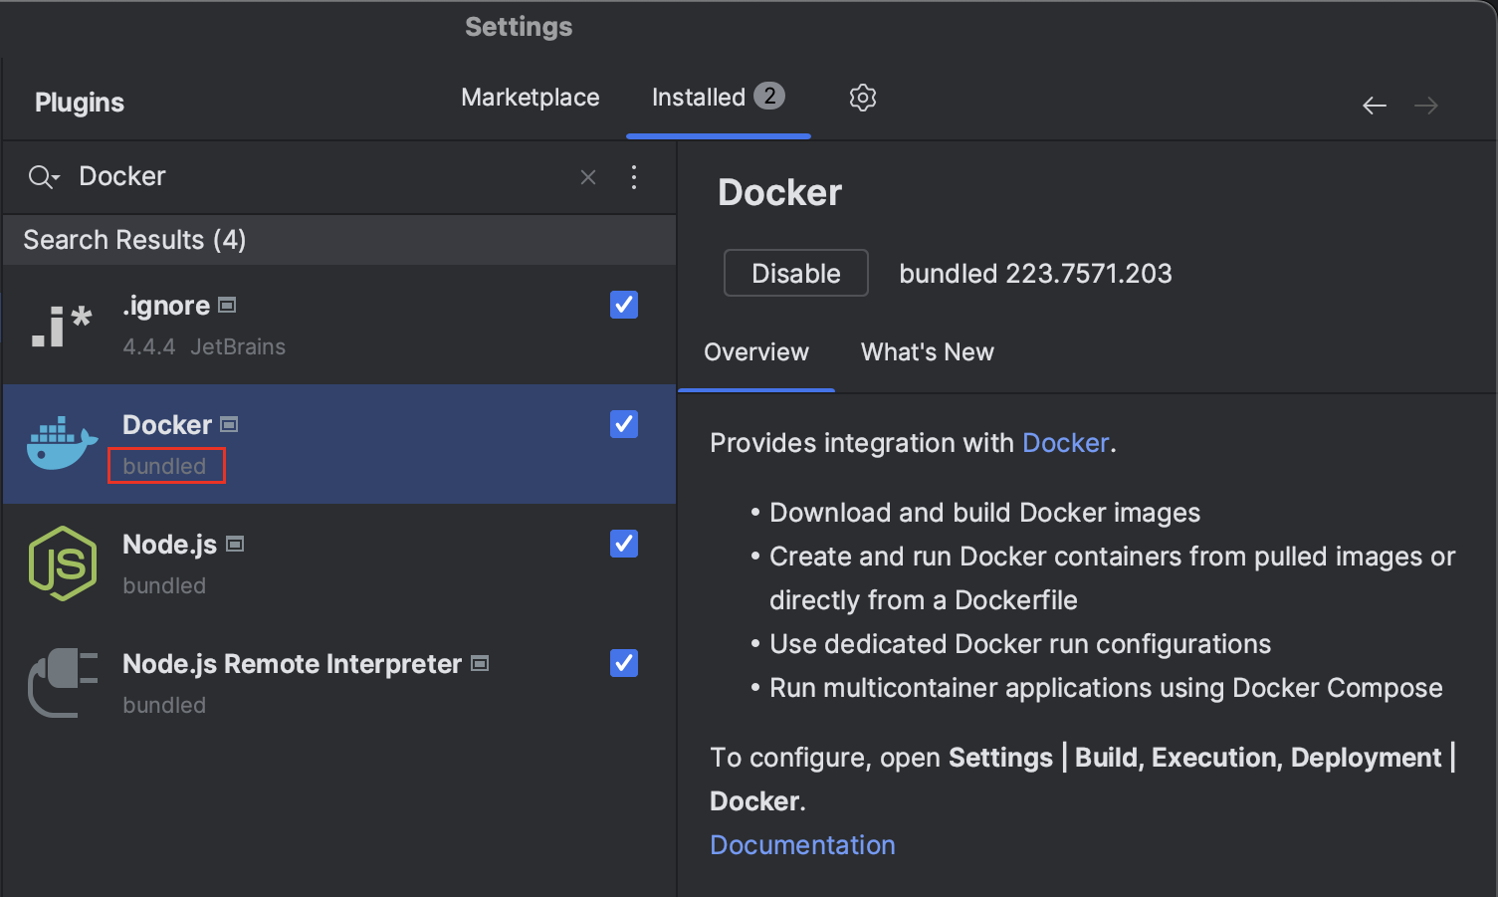
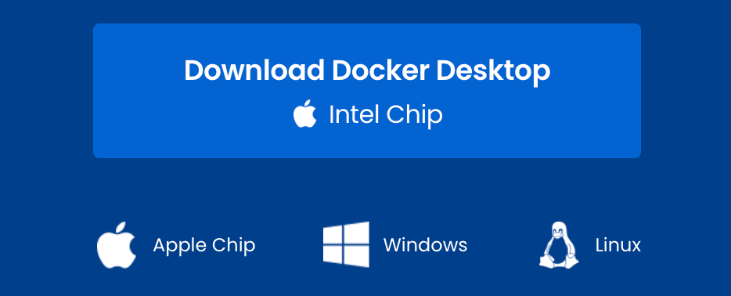
VSCode
Docker扩展
全平台支持良好
Jetbrains IDE
Linux\Windows\Mac

Slide 8
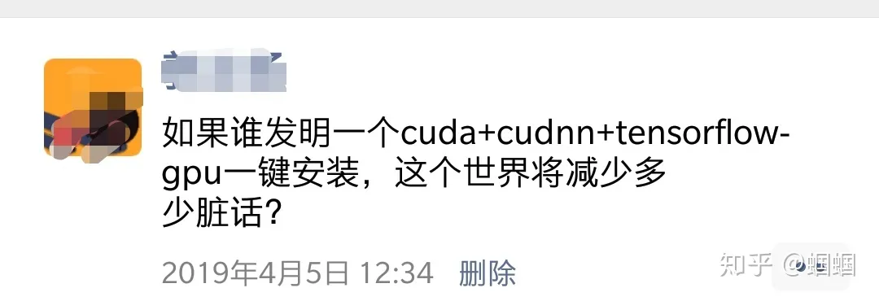
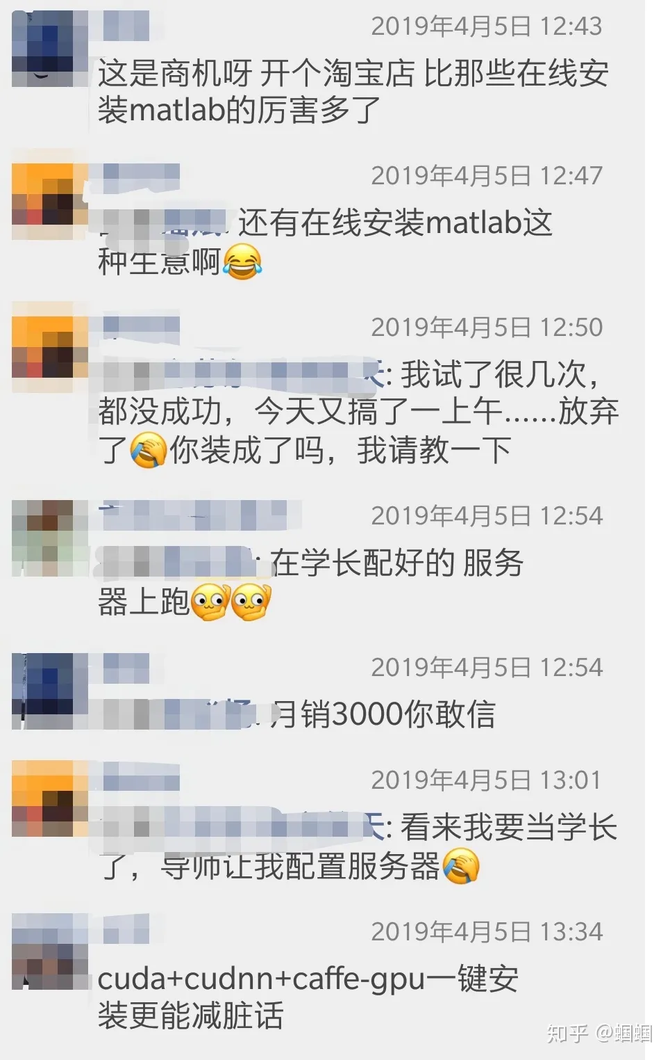
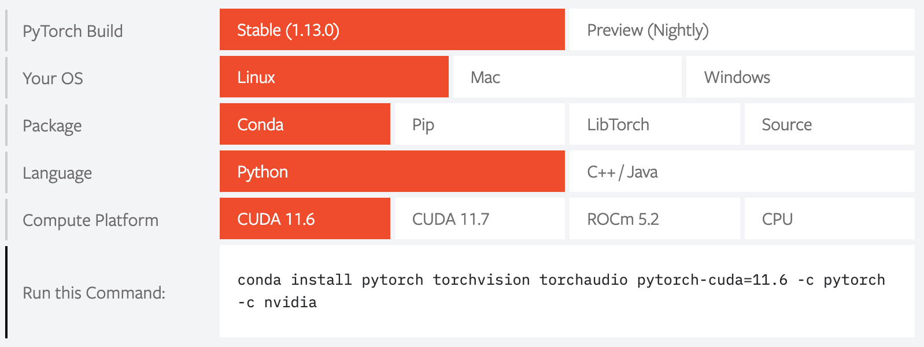
Docker扩展
一些学术讨论（吐槽）
一键环境配置
PyTorch 各种版本安装分不清？
配cuda、配python、配python第三方库、配…
用Docker，我不配！

Slide 9
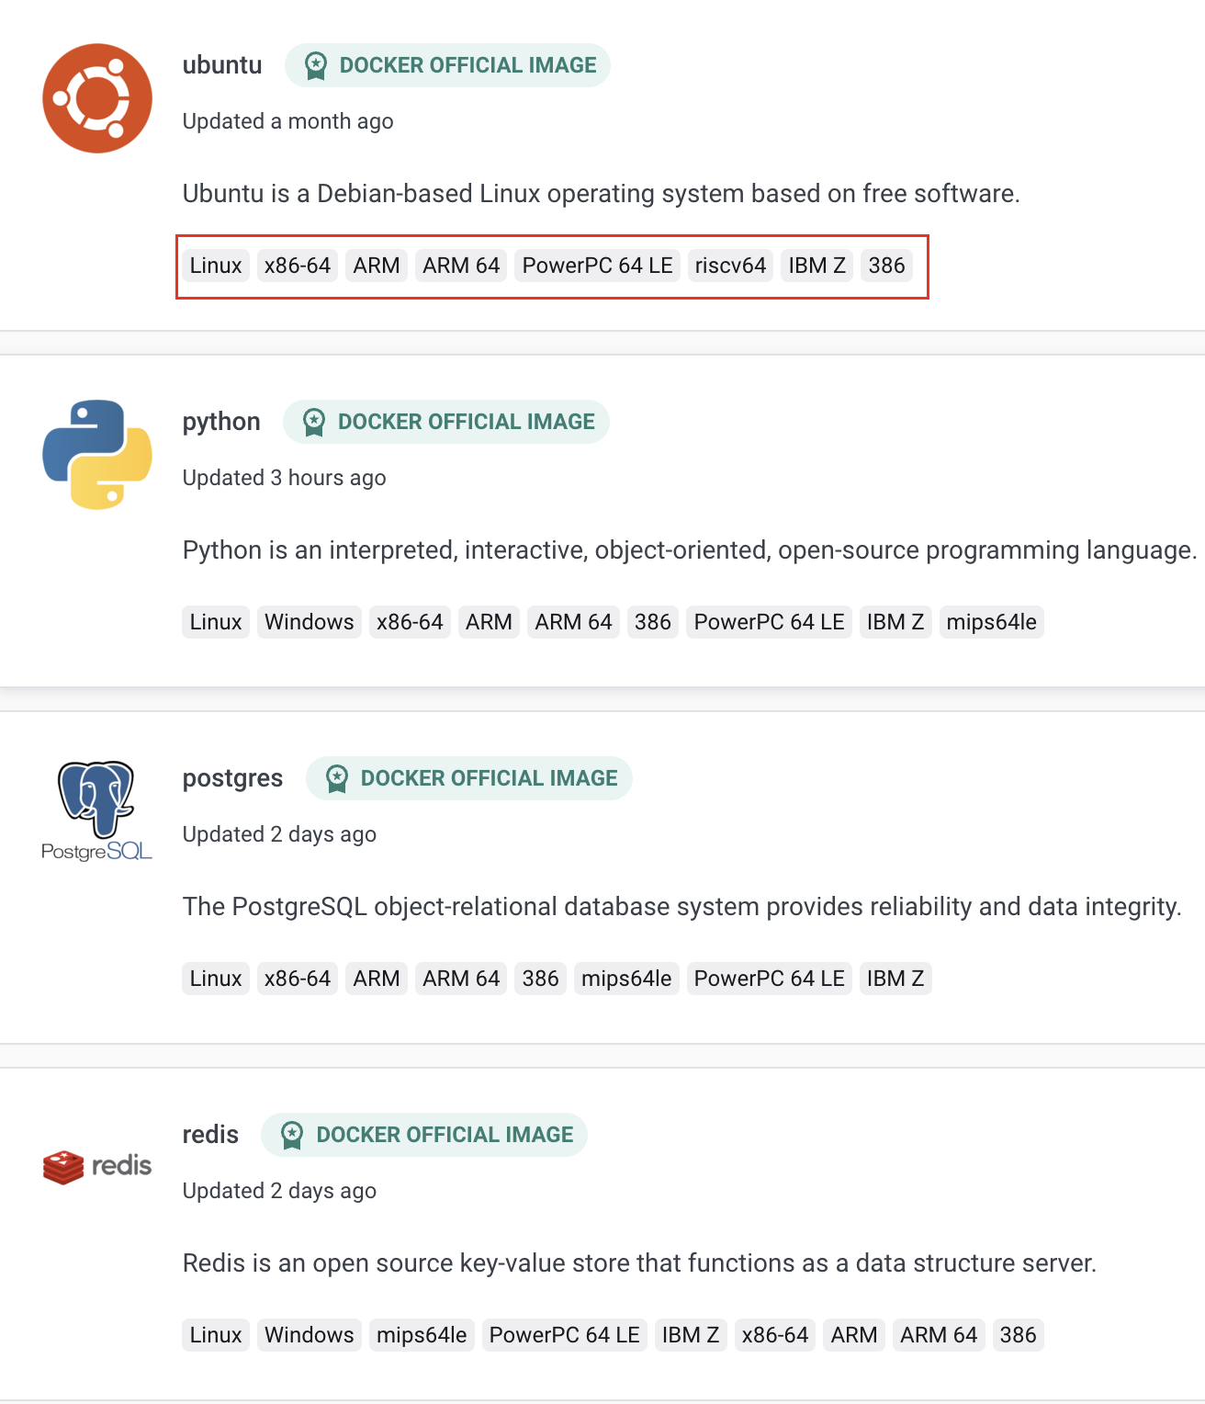
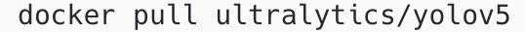
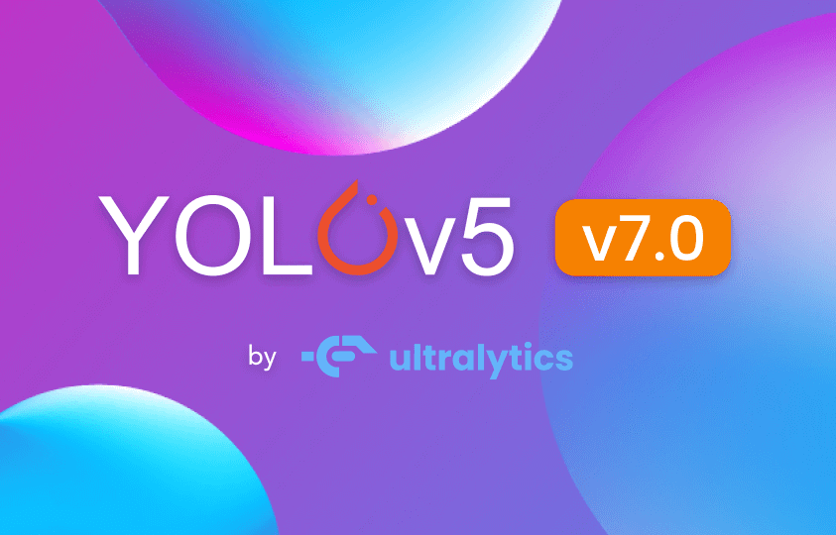
Docker扩展
DockerHub镜像支持
DockerHub
试一下训练Yolo v5？
一行命令配置

Slide 10
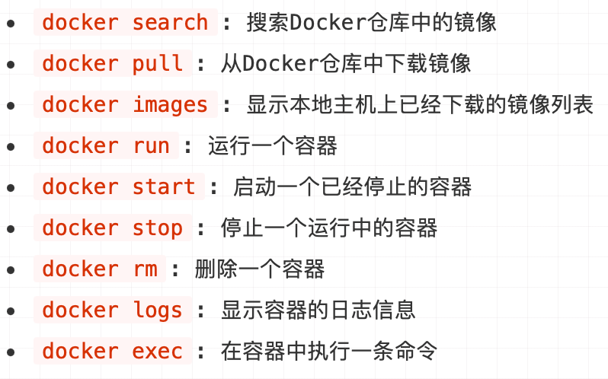
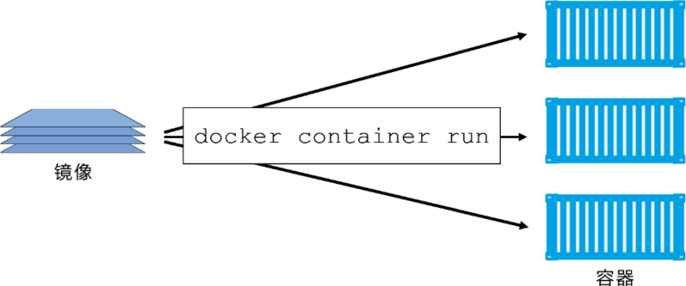
Docker扩展
核心概念：容器和镜像
虚拟机类比
镜像（iso映像文件）
容器（根据iso文件创造出的操作系统实例）
面向对象类比
常用命令(更多详情请RTFM)
镜像（类）
容器（实例化的对象）

Slide 11
谢谢观看
or
20121034 胡才郁

